Slide 1
CHƯƠNG 1: TỔNG QUAN VỀ CÁCH MẠNG CÔNG NGHIỆP 4.0

Slide 2
NỘI DUNG CHÍNH
1.1. Lịch sử phát triển các cuộc cách mạng công nghiệp
1.2. Cuộc cách mạng công nghiệp lần thứ 4

Slide 3
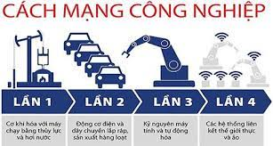
1.1. Lịch sử phát triển các cuộc cách mạng công nghiệp

Slide 4
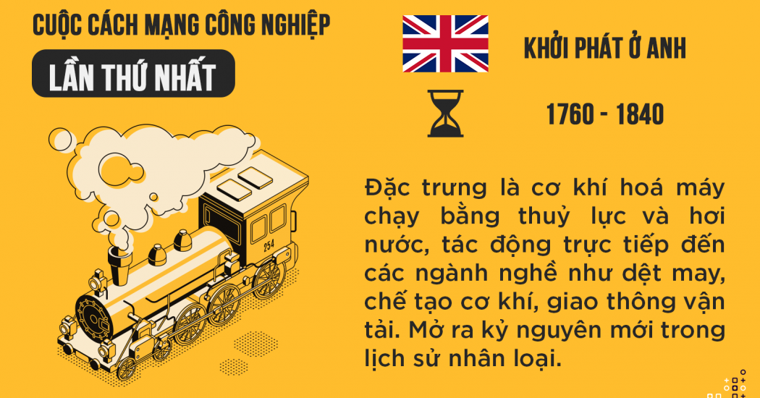
1.1.1. Cuộc cách mạng công nghiệp lần thứ 1

Slide 5
1.1.1. Cuộc cách mạng công nghiệp lần thứ 1
Những thành tựu kỹ thuật trong giai đoạn này:
Sáng chế “thoi bay” của Giôn Kây vào năm 1733 có tác dụng tăng năng suất lao động lên gấp đôi.
Năm 1764, Giôn Ha-gơ-rếp sáng chế xe kéo sợi, làm tăng năng suất gấp 8 lần.
Năm 1785, Ét-mun Các-rai sáng chế máy dệt vải, tăng năng suất dệt lên tới 40 lần.
Năm 1784, Giêm Oát sáng chế máy hơi nước, tạo động lực cho sự phát triển máy dệt, mở đầu quá trình cơ giới hóa ngành công nghiệp dệt.
Năm 1814, chiếc đầu máy xe lửa đầu tiên chạy bằng hơi nước ra đời.
……..

Slide 6
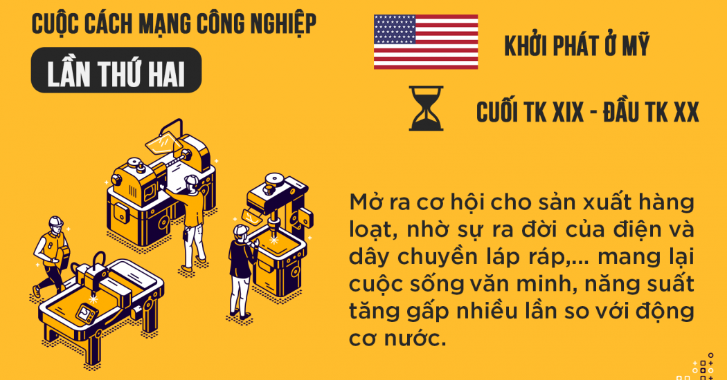
1.1.2. Cuộc cách mạng công nghiệp lần thứ 2

Slide 7
1.1.2. Cuộc cách mạng công nghiệp lần thứ 2
Những thành tựu kỹ thuật trong giai đoạn này:
Những phát minh khoa học vĩ đại như phát minh ra điện tử, sóng vô tuyến điện và chất phóng xạ, các sáng chế động cơ điện,..
Các phương tiện truyền thông như điện tín và điện thoại ra đời vào năm 1880.
Đầu thế kỷ XX điện tử học và ngành công nghiệp điện tử ra đời thúc đẩy sự phát triển các ngành công nghiệp khác.
Lĩnh vực kỹ thuật quân sự diễn ra cuộc cách mạng cơ hóa và tự động hóa vũ khí trang bị.

Slide 8
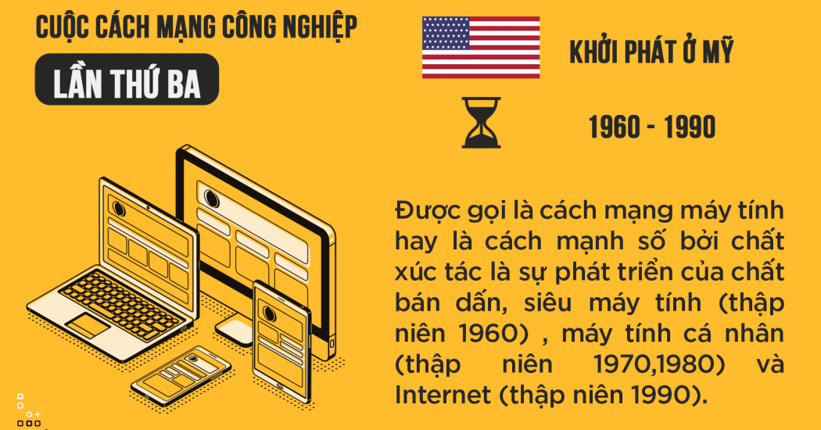
1.1.3. Cuộc cách mạng công nghiệp lần thứ 3

Slide 9
1.1.3. Cuộc cách mạng công nghiệp lần thứ 3
Những thành tựu kỹ thuật trong giai đoạn này:
Sự ra đời vô tuyến truyền hình, công nghệ đèn bán dẫn, máy tính điện tử, sợi tổng hợp, thuốc kháng sinh, vệ tinh nhân tạo, máy bay chở khách phản lực, nhà máy điện nguyên tử, vi mạch tổng hợp, vệ tinh truyền thông, ...
Sự ra đời công nghệ vi xử lý, kỹ thuật truyền tin băng cáp quang, rô-bốt công nghiệp, công nghệ sinh học, vật liệu siêu cứng, công nghệ di truyền, công nghệ năng lượng nguyên tử,…

Slide 10
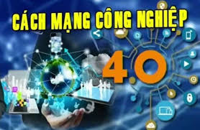
1.2. Cuộc cách mạng công nghiệp lần thứ 4

Slide 11
1.2. Cuộc cách mạng công nghiệp lần thứ 4
1.2.1. Bối cảnh lịch sử
Bắt đầu thời điểm chuyển giao thế kỷ và xây dựng dựa trên cuộc cách mạng số.
Phát triển trên cơ sở các thành tựu của cả ba cuộc cách mạng trước đó.
“Industry 4.0″ - thuật ngữ được nêu ra tại Hội chợ Hannover (Đức) vào năm 2011 mô tả làm thế nào để tạo ra một cuộc cách mạng về mặt tổ chức của các chuỗi giá trị toàn cầu.
Các công nghệ mới nổi và sự đổi mới trên diện rộng được khuếch tán nhanh hơn và rộng rãi hơn.

Slide 12
1.2. Cuộc cách mạng công nghiệp lần thứ 4
1.2.2. Khái niệm.
Công nghiệp 4.0 là kết nối các hệ thống nhúng và cơ sở sản xuất thông minh để tạo ra sự hội tụ kỹ thuật số giữa Công nghiệp, Kinh doanh, chức năng và quy trình bên trong. (trong một tờ báo của chính phủ Đức năm 2013)
Công nghiệp 4.0 là sự kết hợp các công nghệ giúp xóa nhòa ranh giới giữa các lĩnh vực vật lý, số hóa và sinh học. (theo Klaus Schwab – chủ tịch diễn đàn kinh tế thế giới)

Slide 13
1.2. Cuộc cách mạng công nghiệp lần thứ 4
1.2.3. Các đặc trưng cơ bản
1.2.3.1. Số hóa
Số hóa (Digitization) là quá trình chuyển đổi thông tin trên giấy và các quy trình thủ công thành định dạng kỹ thuật số trong đó thông tin được tổ chức thành các bit và byte. Giống như quét một bức ảnh hoặc chuyển đổi một báo cáo giấy thành PDF. Dữ liệu không bị thay đổi - nó chỉ đơn giản được mã hóa theo định dạng kỹ thuật số.
Dữ liệu số có thể dễ dàng được chia sẻ và truy cập hơn và có thể được truyền đi vô thời hạn, không bị mất mát qua thời gian và qua các lần sao chép dữ liệu

Slide 14
1.2. Cuộc cách mạng công nghiệp lần thứ 4
1.2.3. Các đặc trưng cơ bản
1.2.3.1. Số hóa
Lợi ích của quá trình số hóa:
Tối ưu hóa thời gian xử lý và cải thiện năng suất và hiệu quả.
Quản lý tài liệu tốt hơn bằng cách lưu trữ và kiểm soát tài liệu theo cách có cấu trúc và an toàn
Thu thập dữ liệu dễ dàng: Thu thập dữ liệu từ tài liệu giấy, nguồn đa phương tiện và kỹ thuật số, đọc thông tin từ các đầu vào có thể quét được như mã vạch, mã QR, chip RFID..
Tổ chức có thể đảm bảo tính khả dụng của thông tin liên tục nếu người dùng cuối được kết nối mạng liên tục.

Slide 15
1.2. Cuộc cách mạng công nghiệp lần thứ 4
1.2.3. Các đặc trưng cơ bản
1.2.3.1. Số hóa
Lợi ích của quá trình số hóa:
Tối thiểu hóa việc lưu trữ giấy, giảm thiểu không gian lưu trữ, cải thiện đáng kể quyền truy cập của tài liệu.
Loại bỏ tìm kiếm thủ công giúp nâng cao hiệu quả tìm kiếm, giúp thời gian phản hồi nhanh hơn.
Bảo mật thông tin được tăng lên do quyền truy cập thông tin được kiểm soát, cho phép người dung chỉ truy cập vào thông tin có liên quan trực tiếp đến họ.
Giảm chi phí lưu trữ
Thân thiện với môi trường

Slide 16
1.2. Cuộc cách mạng công nghiệp lần thứ 4
1.2.3. Các đặc trưng cơ bản
1.2.3.1. Số hóa
Nhược điểm của quá trình số hóa:
Rủi ro về an toàn dữ liệu:
Mặc dù công nghệ phát triển nhưng cũng không tránh khỏi thất bại, mọi thứ không hoàn toàn tin cậy 100%, mọi thông tin đều có thể bị biến mất. Các hacker có thể sử dụng thông tin đó nhằm mục đích không chính đáng, truyền bá những thông tin sai lệch đến cộng đồng.
Việc số hóa các dữ liệu có thể đem lại sự tiện lợi, năng suất cho tổ chức, tuy nhiên vẫn có những rủi ro về bảo quản, an ninh dữ liệu. Do đó, chúng ta có nguy cơ mất quyền kiểm soát, bảo quản thông tin trên hệ thống, dẫn tới mất dữ liệu.

Slide 17
1.2. Cuộc cách mạng công nghiệp lần thứ 4
1.2.3. Các đặc trưng cơ bản
1.2.3.2. Thực và ảo
- Thực tế ảo -VR (Virtual Reality): công nghệ này đưa bạn vào một thế giới hoàn toàn ảo, nơi mà bạn thực sự trở thành một phần của nó và tương tác với nó theo những cách khác nhau. Bên cạnh việc tạo ra cho người dùng các trải nghiệm về hình ảnh ảo, công nghệ VR còn tương tác với người qua những giác quan khác như thính giác, khứu giác và xúc giác.
- Đặc tính của thực tế ảo đó là sự hòa nhập (immersive). Thuật ngữ này mô tả cảm giác của bạn khi được đưa vào thế giới VR: bạn cảm thấy thế giới đó có thật không, bạn có thấy được hết những đối tượng trong đó hay không, bạn có cảm thấy như mình đang sống trong một không gian hoàn toàn mới hay không. Sự hòa nhập này một phần đến từ việc kính thực tế ảo sẽ bao phủ hết tầm nhìn của mắt nên bạn sẽ không thấy gì ngoài đời thật cả.

Slide 18
1.2. Cuộc cách mạng công nghiệp lần thứ 4
1.2.3. Các đặc trưng cơ bản
1.2.3.2. Thực và ảo
Thực tế tăng cường (AR) công nghệ được phát triển từ công nghệ VR. Thực tế tăng cường (AR) là những hình ảnh thực tế trước mắt bạn được “tăng cường” hoặc bổ sung thêm các thông tin ảo, giúp cho những hình ảnh thực tế trước mắt bạn trở nên phong phú hơn với các hình ảnh ảo. Như vậy nếu như VR là một thế giới hoàn toàn ảo do máy tính tạo ra thì AR lại là thế giới thực ở trước mắt được tăng cường thêm các hình ảnh hoặc thông tin ảo.
Giống như công nghệ thực tế ảo (VR), để trải nghiệm được công nghệ này bạn sẽ cần dùng đến loại kính thông minh chuyên dụng hỗ trợ.

Slide 19
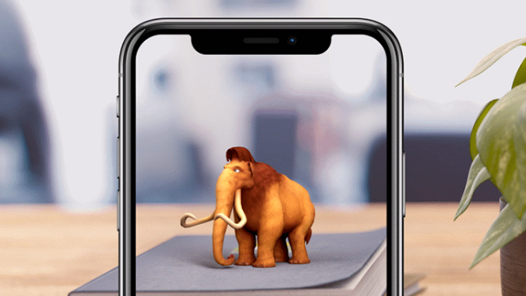
1.2. Cuộc cách mạng công nghiệp lần thứ 4
1.2.3. Các đặc trưng cơ bản
1.2.3.2. Thực và ảo
Có thể thấy công nghệ AR đang phổ biến hơn so với VR, nhất là sau khi Pokemon Go ra đời. AR có thể chạy ngay chiếc điện thoại của bạn, vì hiện tại hầu hết điện thoại đều đã có camera cũng như các cảm biến đủ mạnh để nhận biết về thế giới bên ngoài. Trong khi đó, VR đòi hỏi phải có phần cứng mạnh mẽ mới cho một trải nghiệm thức sự, mà những thứ này không hề rẻ chút nào.

Slide 20
1.2. Cuộc cách mạng công nghiệp lần thứ 4
1.2.3. Các đặc trưng cơ bản
1.2.3.3. Dữ liệu lớn
Dữ liệu lớn là gì:
- Dữ liệu lớn (Big data) là thuật ngữ dùng để để mô tả các bộ dữ liệu có kích thước rất lớn, khả năng phát triển nhanh, và rất khó thu thập, lưu trữ, quản lý và phân tích với các công cụ thống kê hay ứng dụng cơ sở dữ liệu truyền thống.
- Big Data lại chứa trong mình rất nhiều thông tin quý giá mà nếu trích xuất thành công, nó sẽ giúp rất nhiều cho việc kinh doanh, nghiên cứu khoa học, dự đoán các dịch bệnh sắp phát sinh và thậm chí là cả việc xác định điều kiện giao thông theo thời gian thực.
- Chính vì thế, những dữ liệu này phải được thu thập, tổ chức, lưu trữ, tìm kiếm, chia sẻ theo một cách khác so với bình thường.

Slide 21
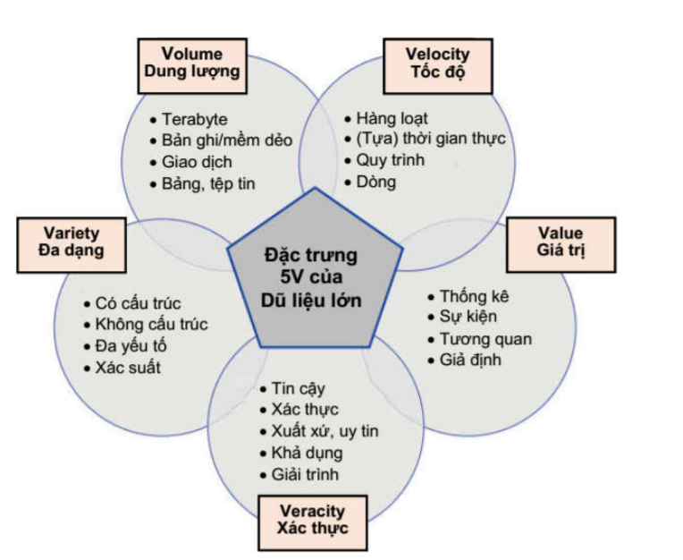
1.2. Cuộc cách mạng công nghiệp lần thứ 4
1.2.3. Các đặc trưng cơ bản
1.2.3.3. Dữ liệu lớn
Các đặc trưng của dữ liệu lớn

Slide 22
1.2. Cuộc cách mạng công nghiệp lần thứ 4
1.2.3. Các đặc trưng cơ bản
1.2.3.3. Dữ liệu lớn
Các đặc trưng của dữ liệu lớn
– Volume: là sự tăng trưởng về mặt khối lượng. Khối lượng dữ liệu của một hệ thống thông tin có thể lên đến hàng Terabyte và Petabyte.
– Velocity: là sự tăng trưởng về mặt tốc độ. Sự chuyển động của dữ liệu bây giờ hầu như là thực tế (real time) và tốc độ cập nhật thông tin đã giảm xuống đơn vị hàng mili giây.
– Variety: là sự tăng lên về tính đa dạng của dữ liệu làm cho tính phức tạp của dữ liệu ngày càng tăng.
– Veracity: là tính xác thực của dữ liệu. Phân tích và loại bỏ dữ liệu thiếu chính xác và nhiễu là vấn đề quan trọng của Big Data.
– Value: Giá trị thông tin là tính chất quan trọng nhất của xu hướng công nghệ Big Data. Có thể nói việc đầu tiên là phải xác định được tính chất “Value” thì mới nên bắt tay vào BigData.

Slide 23
1.2. Cuộc cách mạng công nghiệp lần thứ 4
1.2.3. Các đặc trưng cơ bản
1.2.3.4. Vạn vật kết nối
Định nghĩa
- Vạn vật kết nối – Internet of Things (IoT) là mạng kết nối các đồ vật và thiết bị thông qua cảm biến, phần mềm và các công nghệ khác, cho phép các đồ vật và thiết bị thu thập và trao đổi dữ liệu với nhau.
- Khi một đồ vật được kết nối với internet, nó sẽ trở nên thông minh hơn nhờ khả năng gửi và/hoặc nhận thông tin và tự động hoạt động dựa trên các thông tin đó.
- Các thiết bị IoT có thể là đồ vật được gắn thêm cảm biến để thu thập dữ liệu về môi trường xung quanh (giống như các giác quan), các máy tính/bộ điều khiển tiếp nhận dữ liệu và ra lệnh cho các thiết bị khác, hoặc cũng có thể là các đồ vật được tích hợp cả hai tính năng trên.

Slide 24
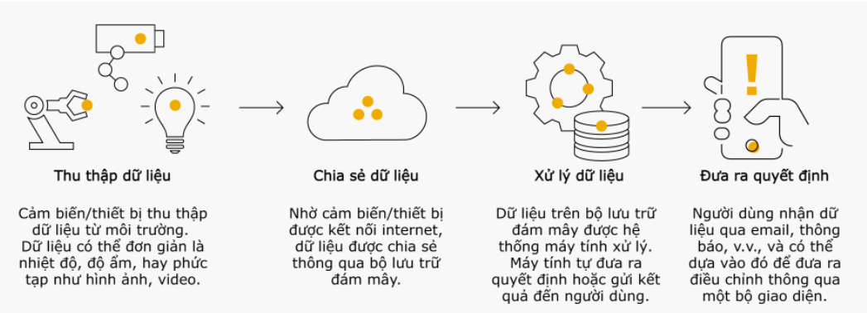
1.2. Cuộc cách mạng công nghiệp lần thứ 4
1.2.3. Các đặc trưng cơ bản
1.2.3.4. Vạn vật kết nối
Mọi hệ thống IoT hoàn chỉnh đều có đủ 4 bước: thu thập dữ liệu, chia sẻ dữ liệu, xử lý dữ liệu và đưa ra quyết định.

Slide 25
1.2. Cuộc cách mạng công nghiệp lần thứ 4
1.2.3. Các đặc trưng cơ bản
1.2.3.4. Vạn vật kết nối
Những đặc trưng cơ bản của IOT
Không đồng nhất: Những thiết bị trong IOT thường không có sự đồng nhất vì nó sở hữu phần cứng cũng như là có thể tương tác qua lại với nhau nhờ vào sự liên kết trong hệ thống.
Kết nối liên thông: Các thiết bị, vật dụng đa dạng có thể kết nối với nhau thông qua mạng lưới internet.
Có quy mô lớn: Các thiết bị máy móc, thiết bị với số lượng lớn được quản lý chặt chẽ và giao tiếp với nhau với quy mô lớn.
Sự thay đổi linh hoạt: Các trạng thái của thiết bị có thể tự động thay đổi các chế độ để phù hợp.

Slide 26
1.2. Cuộc cách mạng công nghiệp lần thứ 4
1.2.3. Các đặc trưng cơ bản
1.2.3.4. Vạn vật kết nối
Những ứng dụng của IOT vào đời sống
Ứng dụng của IOT vào doanh nghiệp thể hiện thông qua việc truy cập vào hệ thống dữ liệu về các sản phẩm trong nội bộ doanh nghiệp.
Hệ thống quản lý đô thị: thể hiện ở việc giám sát tự động từ môi trường đến an ninh đô thị, vận chuyển tự động,…
Đồ dùng gia dụng thông minh như máy đun nước, lò vi sóng, máy pha cà phê, điều hòa, tivi, tủ lạnh,… đều có thể điều khiển từ xa các vật dụng này chỉ cần nó được kết nối với Internet.
Nhà kho thông minh
Cửa hàng bán lẻ tiện lợi
Cửa hàng bán lẻ tiện lợi
…

Slide 27
1.2. Cuộc cách mạng công nghiệp lần thứ 4
1.2.3. Các đặc trưng cơ bản
1.2.3.4. Vạn vật kết nối
Những ứng dụng của IOT vào đời sống
Ứng dụng của IOT vào doanh nghiệp thể hiện thông qua việc truy cập vào hệ thống dữ liệu về các sản phẩm trong nội bộ doanh nghiệp.
Hệ thống quản lý đô thị: thể hiện ở việc giám sát tự động từ môi trường đến an ninh đô thị, vận chuyển tự động,…
Đồ dùng gia dụng thông minh như máy đun nước, lò vi sóng, máy pha cà phê, điều hòa, tivi, tủ lạnh,… đều có thể điều khiển từ xa các vật dụng này chỉ cần nó được kết nối với Internet.
Nhà kho thông minh
Cửa hàng bán lẻ tiện lợi
Cửa hàng bán lẻ tiện lợi
…

Slide 28
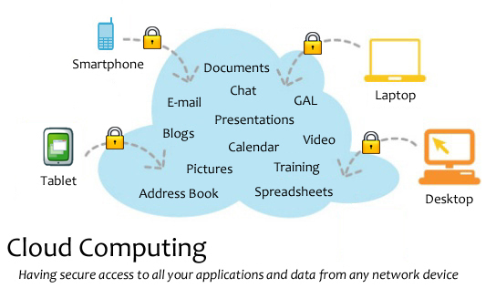
1.2. Cuộc cách mạng công nghiệp lần thứ 4
1.2.3. Các đặc trưng cơ bản
1.2.3.5. Điện toán đám mây (Cloud Computing)
Khái niệm Theo IBM, điện toán đám mây, hay là đám mây, là việc cung cấp tài nguyên máy tính cho người dùng tùy theo mục đích sử dụng thông qua kết nối Internet.
Nguồn tài nguyên đó có thể là phần mềm, phần cứng, hạ tầng mạng cho đến các máy chủ và mạng lưới máy chủ cỡ lớn.

Slide 29
1.2. Cuộc cách mạng công nghiệp lần thứ 4
1.2.3. Các đặc trưng cơ bản
1.2.3.5. Điện toán đám mây (Cloud Computing)
Lợi ích của điện toán đám mây
Nhanh chóng: thu thập nhanh tài nguyên khi cần từ các dịch vụ cơ sở hạ tầng, như điện toán, lưu trữ, và cơ sở dữ liệu, đến Internet of Things, machine learning, kho dữ liệu và phân tích, v.v.
Quy mô linh hoạt: Bạn có thể tăng hoặc giảm quy mô của các tài nguyên này ngay lập tức để tăng và giảm dung lượng khi nhu cầu kinh doanh của bạn thay đổi.
Tiết kiệm chi phí: Nền tảng đám mây cho phép bạn thay thế các khoản chi phí cố định (như trung tâm dữ liệu và máy chủ vật lý) bằng các khoản chi phí biến đổi, đồng thời chỉ phải trả tiền cho tài nguyên CNTT mà bạn sử dụng.
Triển khai trên toàn cầu chỉ trong vài phút

Slide 30
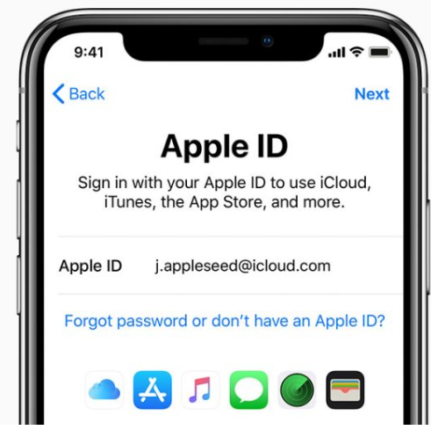


1.2. Cuộc cách mạng công nghiệp lần thứ 4
1.2.3. Các đặc trưng cơ bản
1.2.3.5. Điện toán đám mây (Cloud Computing)
Ứng dụng:
Icloud của Apple
Trong Iphone có phần cài đặt là icloud, đây là một tài khoản giúp bạn có thể lưu trữ những dữ liệu cá nhân thay cho bộ nhớ máy khi sử dụng thiết bị này, Apple cho phép người dùng có thể có thể truy cập vào để có thể tải các ứng dụng trên máy điện thoại.
Google Drive
Là ứng dung sử dụng điện toán đám mây.Đây là không gian lưu trữ mà Google cung cấp cho các tài khoản người dùng của mình..
Onedriver
OneDriver là dịch vụ lưu trữ điện toán do Microsoft phát triển. Kho lưu trữ dữ liệu này có liên quan với hệ điều hành Windows 8 và cả hệ điều hành Windows Phone. Ưu điểm của OneDriver là có dung lượng khá lớn lên đến 15GB và hỗ trợ mở tập tin soạn thảo Offline trên những tác vụ Online này, hết sức tiện nghi.

Slide 31
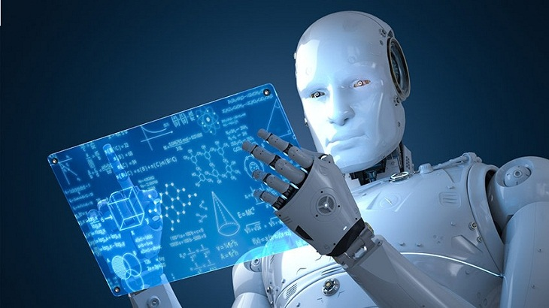
1.2. Cuộc cách mạng công nghiệp lần thứ 4
1.2.3. Các đặc trưng cơ bản
1.2.3.6. Trí tuệ nhân tạo –AI (Artificial intelligence)
Khái niệm:
Trí tuệ nhân tạo hay trí thông minh nhân tạo là một ngành thuộc lĩnh vực khoa học máy tính (Computer science). Là trí tuệ do con người lập trình tạo nên với mục tiêu giúp máy tính có thể tự động hóa các hành vi thông minh như con người.
AI giúp máy tính có trí tuệ của con người như: biết suy nghĩ, lập luận để giải quyết vấn đề; biết giao tiếp do hiểu ngôn ngữ, tiếng nói, biết học và tự thích nghi. v.v….

Slide 32
1.2. Cuộc cách mạng công nghiệp lần thứ 4
1.2.3. Các đặc trưng cơ bản
1.2.3.6. Trí tuệ nhân tạo –AI (Artificial intelligence)
Phân loại
- Loại 1: Công nghệ AI phản ứng: Có khả năng phân tích những động thái khả thi nhất của chính mình và của đối thủ, từ đó đưa ra được giải pháp tối ưu nhất.
VD: Chương trình chơi cờ vua tự động
- Loại 2: Công nghệ AI với bộ nhớ hạn chế: Đặc điểm là khả năng sử dụng những kinh nghiệm trong quá khứ để đưa ra những quyết định trong tương lai. Công nghệ này thường kết hợp với cảm biến môi trường xung quanh nhằm mục đích dự đoán những trường hợp có thể xảy ra và đưa ra quyết định tốt nhất.
VD: xe không người lái.
- Loại 3: Lý thuyết trí tuệ nhân tạo: AI có thể học hỏi cũng như tự suy nghĩ, sau đó áp dụng những gì học được để thực hiện một việc cụ thể.
Hiện nay, công nghệ AI này vẫn chưa trở thành một phương án khả thi.
- Loại 4: Tự nhận thức: AI này có khả năng tự nhận thức về bản thân, có ý thức và hành xử như con người. Thậm chí, chúng còn có thể bộc lộ cảm xúc cũng như hiểu được những cảm xúc của con người.
Đây được xem là bước phát triển cao nhất của công nghệ AI và đến thời điểm hiện tại, công nghệ này vẫn chưa khả thi.

Slide 33
1.2. Cuộc cách mạng công nghiệp lần thứ 4
1.2.3. Các đặc trưng cơ bản
1.2.3.6. Trí tuệ nhân tạo –AI (Artificial intelligence)
Ứng dụng
Trong ngành vận tải
Trong sản xuất
Trong y tế
Trong truyền thông
Trong giáo dục
Trong dịch vụ

Slide 34
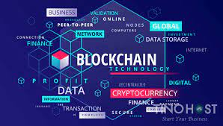
1.2. Cuộc cách mạng công nghiệp lần thứ 4
1.2.3.7. Blockchain
Blockchain là gì?
Cơ chế vận hành của blockchain.
Đặc điểm nổi bật của blockchain.

Slide 35
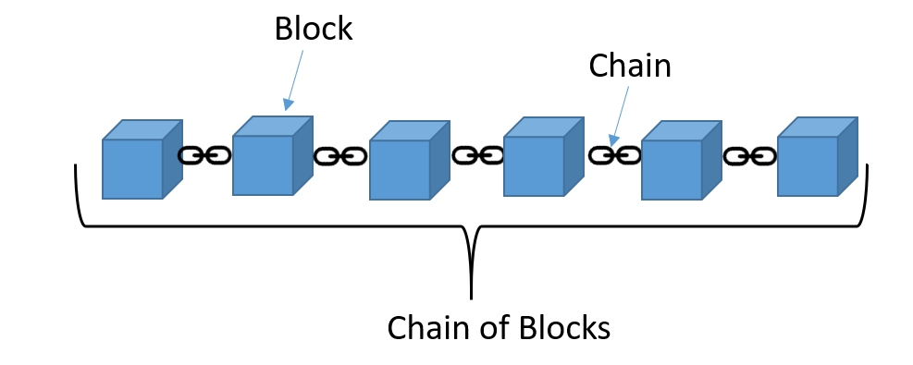
1.2. Cuộc cách mạng công nghiệp lần thứ 4
1.2.3.7. Blockchain
Blockchain là gì?
Block: Khối chứa các giao dịch
Chain: Phần kết nối các khối, đảm bảo sự liên kết chặt chẽ cho chuỗi
Định nghĩa của Layman: Blockchain là một hệ thống lưu trữ thông tin chung, bảo mật và không ngừng phát triển trong đó mỗi người dùng sẽ giữ một bản sao chép các ghi chép của toàn hệ thống. Ghi chép này sẽ chỉ được thay đổi khi tất cả các bên tham gia đồng ý thực hiện một giao dịch thay đổi.

Slide 36
1.2. Cuộc cách mạng công nghiệp lần thứ 4
1.2.3.7. Blockchain
Blockchain là gì?
Định nghĩa về mặt kỹ thuật: Blockchain là một cuốn sổ cái phân tán, đồng cấp peer-to-peer được bảo mật bằng mật mã, chỉ có thế được thêm nối tiếp vào mà rất khó hoặc thậm chí là không thể thay đổi, chỉ có thể được cập nhật khi có sự đồng thuận hoặc thỏa thuận giữa các bên tham gia.
Quan điểm kinh doanh: blockchain có thể được định nghĩa như một nền tảng nơi các người dùng có thể trao đổi giá trị được số hoá qua các giao dịch mà không cần một bên thứ ba.

Slide 37
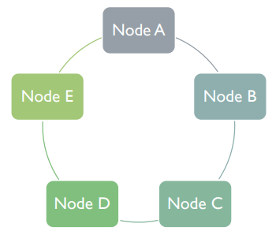
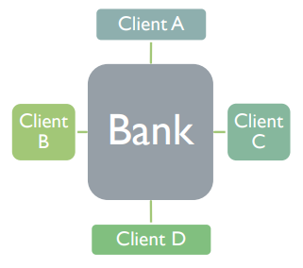
Cơ chế vận hành của công nghệ Blockchain
Sổ cái phân tán
Chỉ có 1 số cái, mỗi node có quyền truy cập một phần hoặc toàn bộ vào sổ cái đó
Tất cả các node đồng thuận với nhau về trạng thái đúng nhất (true state) của sổ cái. Việc này gọi là cơ chế đồng thuận
Nhiều sổ cái nhưng chỉ 1 tổ chức trung gian nắm giữ sổ cái chính
Các máy trạm phải đối chiếu sổ cái của mình với sổ cái chính

Slide 38
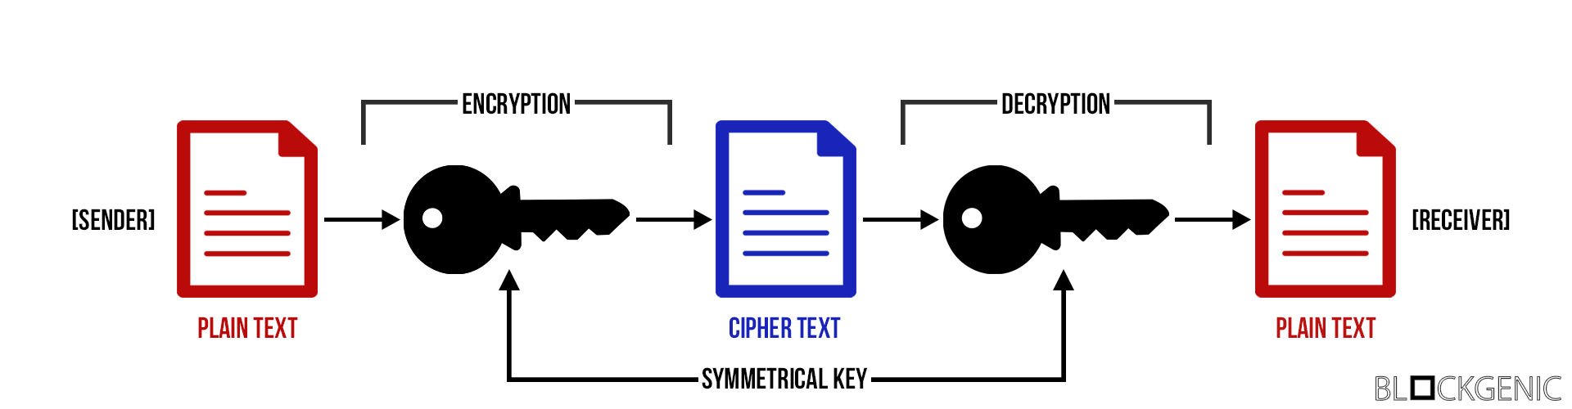
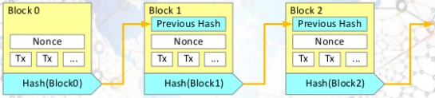
Cơ chế vận hành của công nghệ Blockchain
Công nghệ mật mã
Ứng dụng mật mã trong blockchain
Chữ ký số
Khóa bí mật/ công khai
Khởi tạo và truyền thanh giao dịch
Phê duyệt giao dịch
Bằng chứng công việc
hoặc các cơ chế đồng thuận khác
Móc xích các khối
Hàm băm

Slide 39
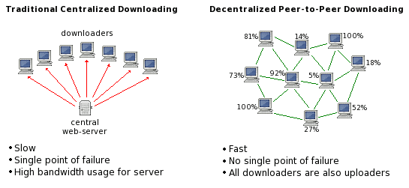
Cơ chế vận hành của công nghệ Blockchain
Mạng ngang hàng

Slide 40
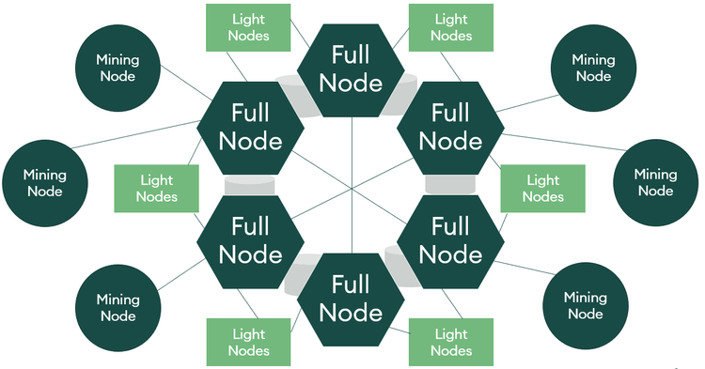
Cơ chế vận hành của công nghệ Blockchain
Node đầy đủ chứa toàn bộ sổ cái (có khối lượng rất lớn)
Node nhẹ chỉ chứa những giao dịch liên quan đến nó
Node khai thác phê duyệt giao dịch

Slide 41
1.2. Cuộc cách mạng công nghiệp lần thứ 4
1.2.3.7. Blockchain
c. Đặc điểm nổi bật của blockchain.
Không thể làm giả, không thể phá hủy các chuỗi Blockchain.
Bất biến: dữ liệu không thể sửa và sẽ lưu trữ mãi mãi.
Bảo mật: chỉ có người nắm giữ private key mới có quyền truy xuất dữ liệu đó.
Minh bạch: ai cũng có thể theo dõi dữ liệu blockchain đi từ địa chỉ này tới địa chỉ khác và có thể thống kê toàn bộ lịch sử trên địa chỉ đó.
Hợp đồng thông minh: là hợp đồng kỹ thuật số cho phép chúng tự thực thi mà không cần bên thứ ba.

Slide 42

1.2. Cuộc cách mạng công nghiệp lần thứ 4
1.2.3.8. Fintech
Fintech là gì?
Đặc điểm của Fintech.
Các sản phẩm tiêu biểu của Fintech

Slide 43
1.2. Cuộc cách mạng công nghiệp lần thứ 4
1.2.3.8. Fintech
a. Fintech là gì?
Fintech ( financial technology) - công nghệ tài chính là ứng dụng những cải tiến sáng tạo, thông minh của công nghệ thông tin vào trong các hoạt động dịch vụ tài chính.
b. Đặc điểm của Fintech.
Hoạt động dựa trên trí tuệ nhân tạo: nhận diện, thống kê, thiết lập nhu cầu của khách hàng thông qua các thuật toán.
Làm thay đổi nguồn lực tài chính trong tương lai khi một nhân viên có thể hỗ trợ nhiều khách hàng trong mỗi lần giao dịch.
Làm thay đổi thói quen của người tiêu dùng sang hình thức online.
Trong lĩnh vực ngân hàng: hỗ trợ các dịch vụ thanh toán và chuyển khoản.

Slide 44
1.2. Cuộc cách mạng công nghiệp lần thứ 4
1.2.3.8. Fintech
b. Đặc điểm của Fintech.
Trong lĩnh vực tài chính: là nền tảng giúp bên cho vay và khách hàng kết nối với nhau mà không phải gặp mặt trực tiếp.
Trong lĩnh vực bảo hiểm: giúp khách hàng mua bảo hiểm online nhanh chóng mà vẫn đảm bảo đầy đủ quyền lợi.

Slide 45
1.2. Cuộc cách mạng công nghiệp lần thứ 4
1.2.3.8. Fintech
c. Các sản phẩm tiêu biểu của Fintech
Ví điện tử
Đồng tiền điện tử
Dịch vụ chuyển tiền ngang cấp
Dịch vụ cho vay vốn
Gọi vốn cộng đồng
Ứng dụng hỗ trợ giao dịch chứng khoán

Slide 46
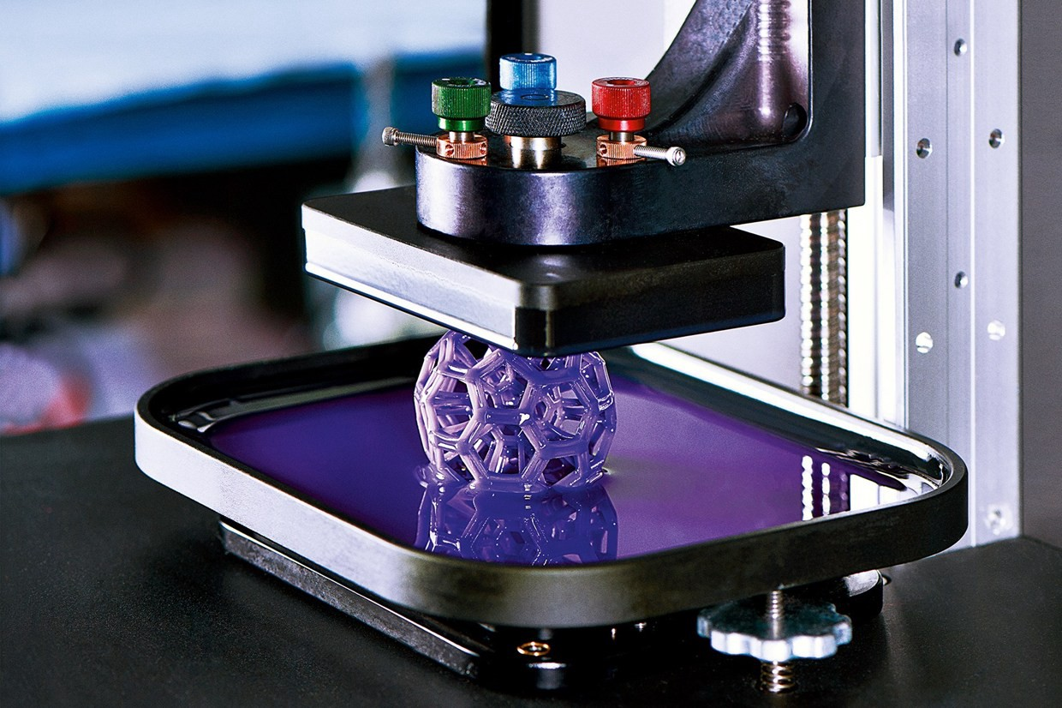
1.2. Cuộc cách mạng công nghiệp lần thứ 4
1.2.3. Các đặc trưng cơ bản
1.2.3.9. In 3D
Khái niệm
Khái niệm: Công nghệ in 3D - “Công nghệ sản xuất đắp dần” là một chuỗi kết hợp các công đoạn khác nhau để tạo ra một vật thể ba chiều.
CN In 3D tạo các lớp vật liệu được đắp chồng lên nhau và được định dạng dưới sự kiểm soát của máy tính để tạo ra vật thể.
Máy In 3D là một loại robot công nghiệp.

Slide 47
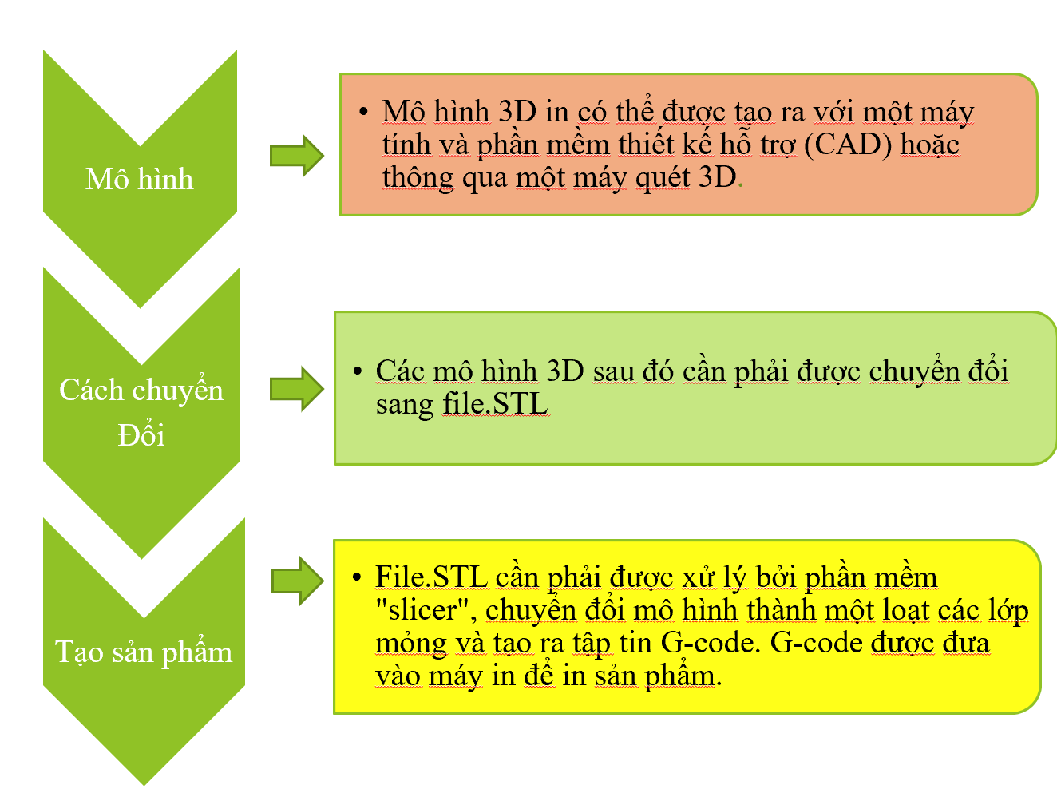
1.2. Cuộc cách mạng công nghiệp lần thứ 4
1.2.3. Các đặc trưng cơ bản
1.2.3.9. In 3D
Quy trình tạo ra sản phẩm

Slide 48
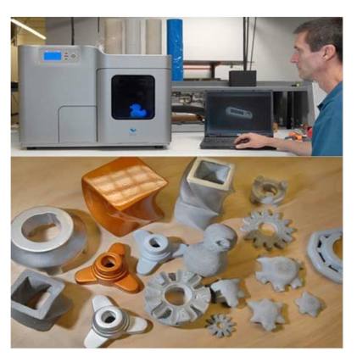
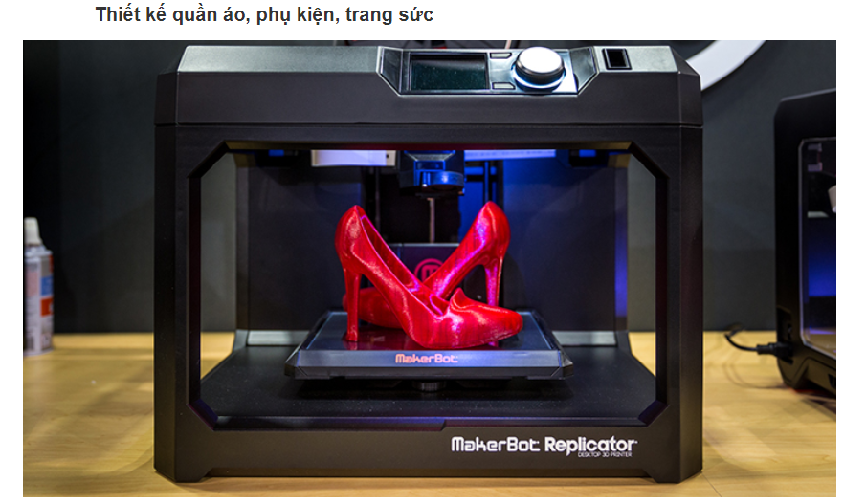
1.2. Cuộc cách mạng công nghiệp lần thứ 4
1.2.3. Các đặc trưng cơ bản
1.2.3.9. In 3D
In 3D được ứng dụng trong các lĩnh vực:
Trong ngành công nghiệp điện tử
Trong công nghiệp thời trang
Trong công nghiệp sản xuất
Trong công nghiệp ô tô
Trong ngành hàng không vũ trụ
Trong công nghiệp quốc phòng
Trong công nghiệp thực phẩm
Trong y tế
Trong gia đình

Slide 49
1.2. Cuộc cách mạng công nghiệp lần thứ 4
1.2.4. Các thành tựu
Công nghệ cảm biến cực nhạy dựa trên cơ sở vật liệu na-nô điện tử và sinh học điện từ, có khả năng biến đổi những tín hiệu vô cùng yếu thành tín hiệu điện.
Trí tuệ nhân tạo có khả năng giải mã, phân tích khối lượng thông tin cực lớn, với tốc độ cực nhanh.
Siêu máy tính quang tử sử dụng các quang tử ánh sáng có tốc độ tính toán cực nhanh, với khả năng siêu lưu trữ thông tin.
Công nghệ chế tạo vật liệu từ các nguyên tử.
Mạng internet kết nối vạn vật sử dụng máy tính có trí tuệ nhân tạo cho phép xây dựng các nhà máy và xí nghiệp thông minh
Công nghệ in 3D, các nguồn năng lượng tái sinh.
Trong lĩnh vực sinh học và di truyền học: giải mã nhanh các hệ gen, tìm hiểu sâu về mật mã di truyền, chỉnh sửa mã gen

